Slide 1

Curso de Python 101 (CP101)-Clase 1
Facilitador: Ing. Kelvin Kung

Slide 2
Instructor: Ing. Kelvin Kung
Ing. Eléctrico y Electrónico
Asistente técnico del Centro Internacional de Desarrollo Tecnológico y Software Libre (CIDETYS-AIP)
Presidente de la sociedad estudiantil de Aplicaciones Industrial (IAS) IEEE
Miembro de Laboratorio de Sistemas Inteligente (Lab-SI)
10 años en programación en general
Respositorio en Github: https://github.com/kelvinutp

Slide 3
Expectativas del curso
Conocimientos básicos para programar en Python
Uso de funciones, librerías
Redacción de correcta programas informáticos
Uso de bucles informáticos, para acciones repetitivas
Uso de decisiones para controlar el flujo del programa

Slide 4
Que NO esperar del curso
Analista de datos
Técnicas de clusterizacion

Slide 5
Lenguaje de programación
Un lenguaje de programación es un conjunto de reglas (sintaxis específicamente) en la cual se les dan instrucciones a dispositivos electrónicos (celulares, maquinas, computadoras, etc.)
Este curso de desarrollara trabajando Python3

Slide 6
Tipos de lenguaje por funcionamiento
Compilado
Interpretado

Slide 7
Python (Historia)
Creado en 1980 por Guido Van Rossum
Nombrado por el programa televisivo "Monty Python's Flying Circus"
Ha sido considerado lenguaje del año en 2007, 2010, 2018, 2020 y 2021. Al 19 de agosto del 2022 ocupa 15.42% del mercado de programadores, siendo hasta el momento el #1 a nivel mundial

Slide 8
Python (Características)
Es programado en ingles
Lenguaje interpretado
Las secciones del código se dividen/separan utilizando tabulaciones y/o espaciados

Slide 9
Python (Aplicaciones)
Programación de páginas web, aplicaciones móviles
Lectura, limpieza y análisis de datos
Control de equipo y maquinaria

Slide 10
Instalación de herramientas
Links de descarga:
Python: https://www.python.org/downloads/
VScode: https://code.visualstudio.com/download

Slide 11
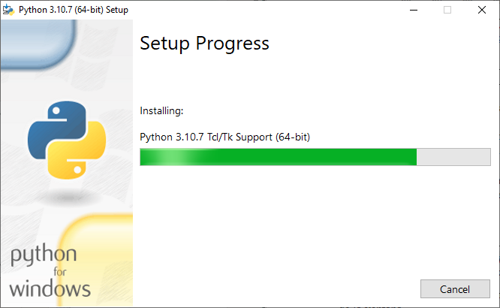
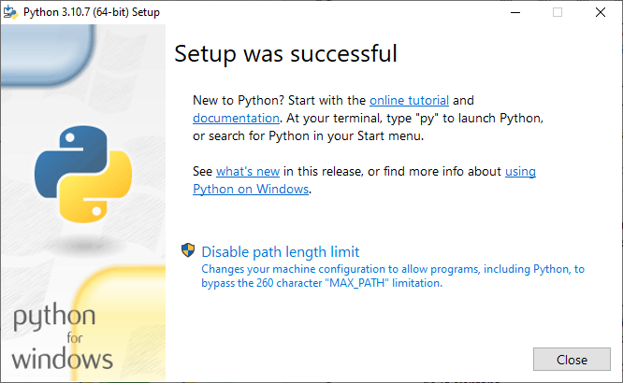
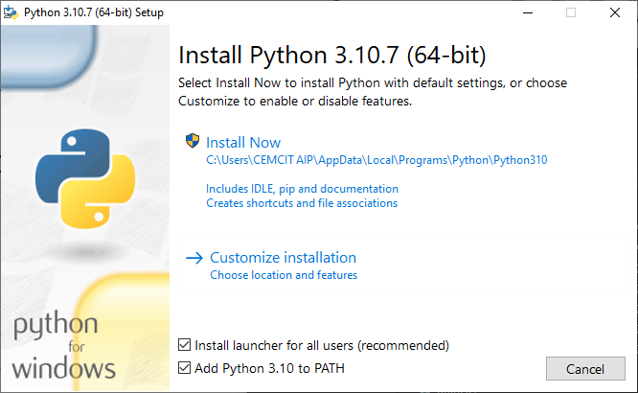
Instalación de Python
Notes:
Al abrir la Ventana de instalacion
Confirmar la selccion de “Add Python 3.x to PATH”

Slide 12
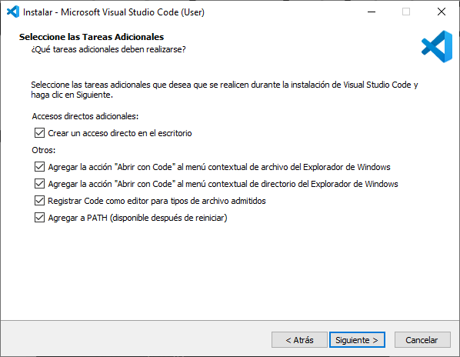
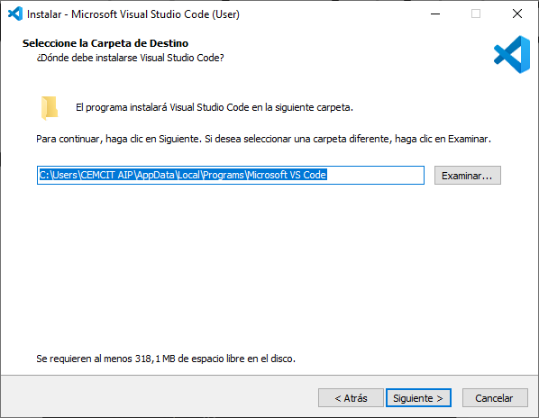
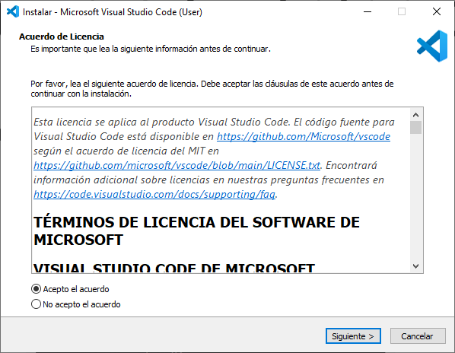
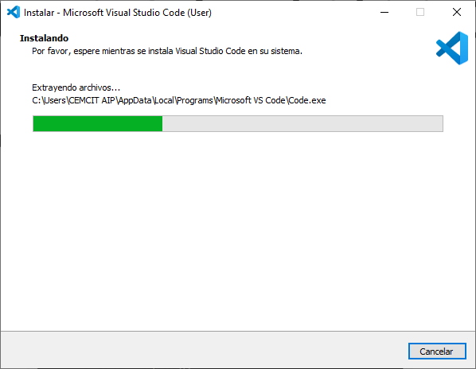
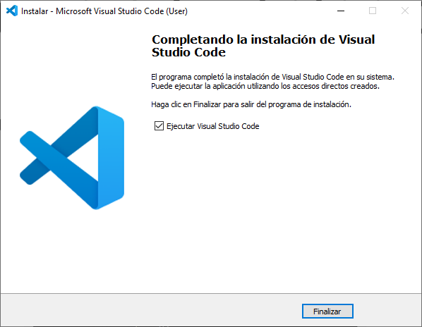
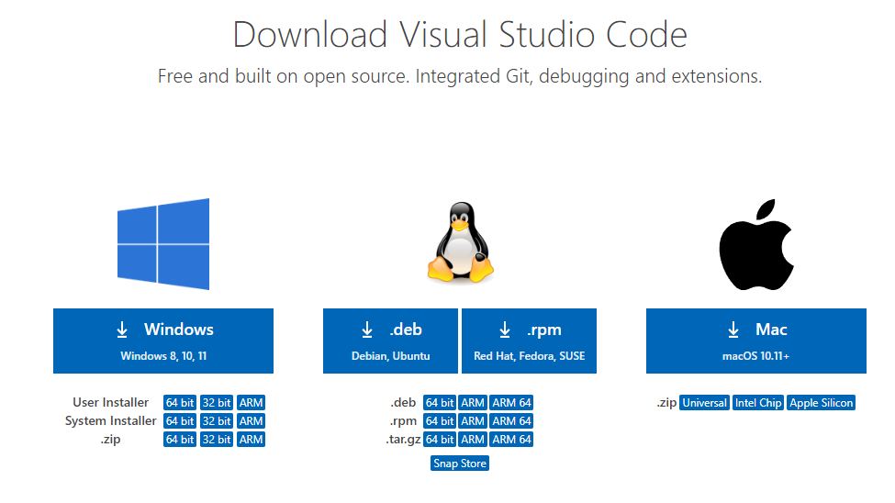
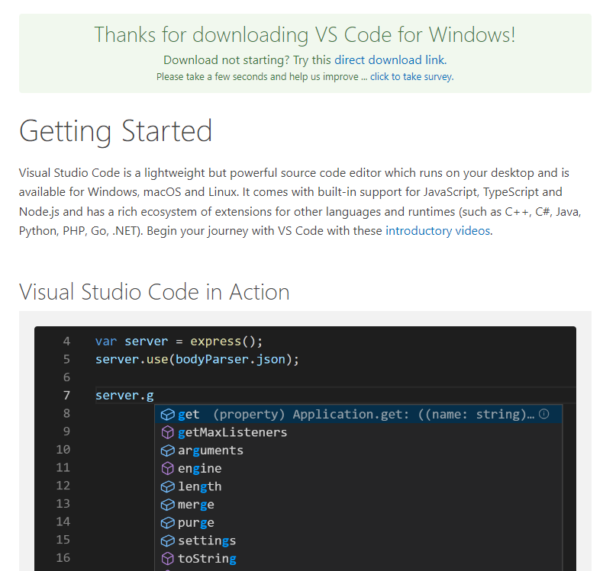
Descarga e Instalación de VScode
Notes:
La descarga se inicia automaticamente. En el caso que no suceda, utilizer “direct download link”
“crear un acceso directo en el escritorio es opcional

Slide 13
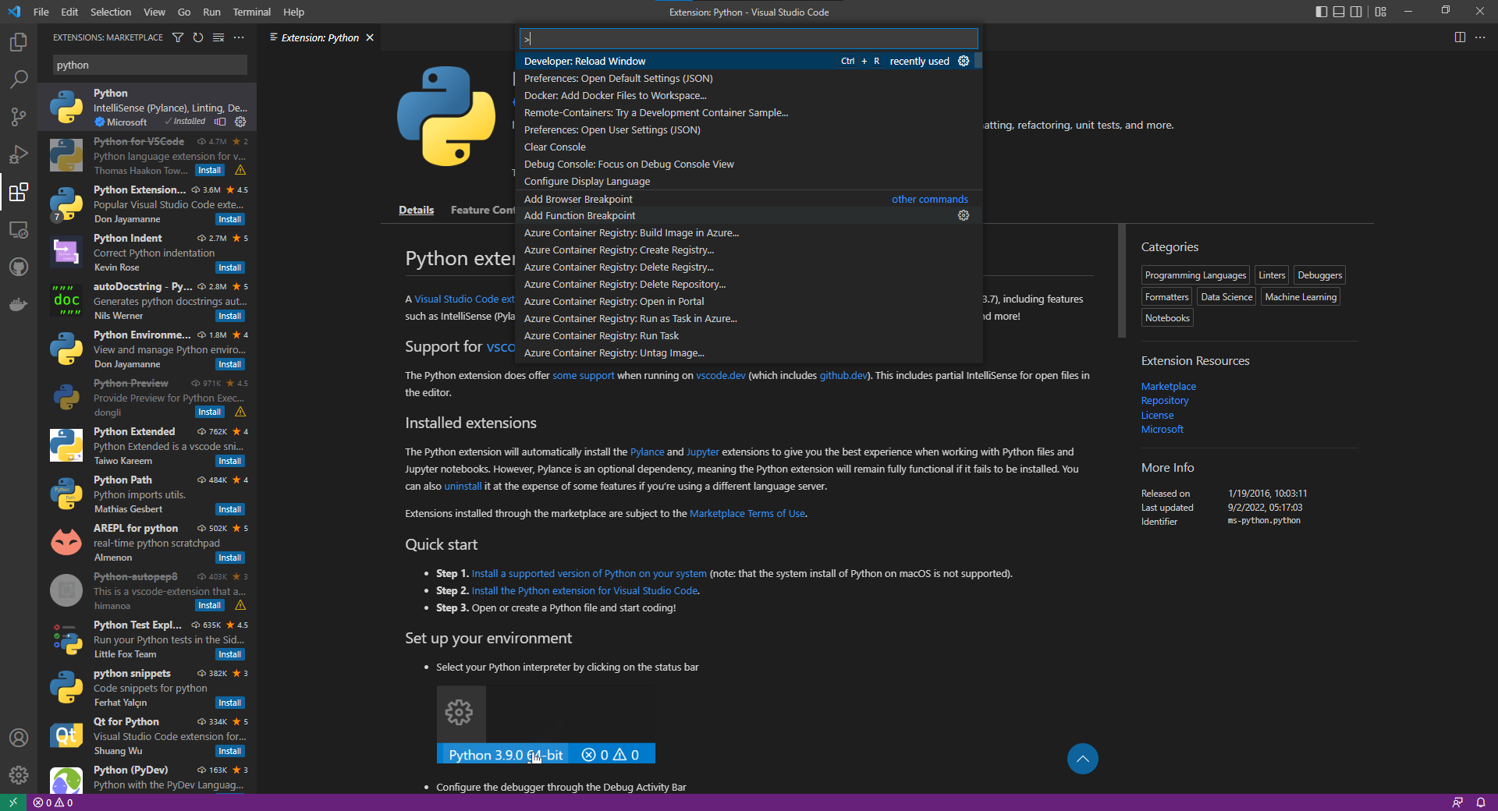
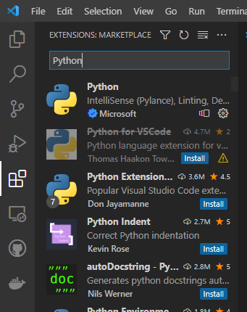
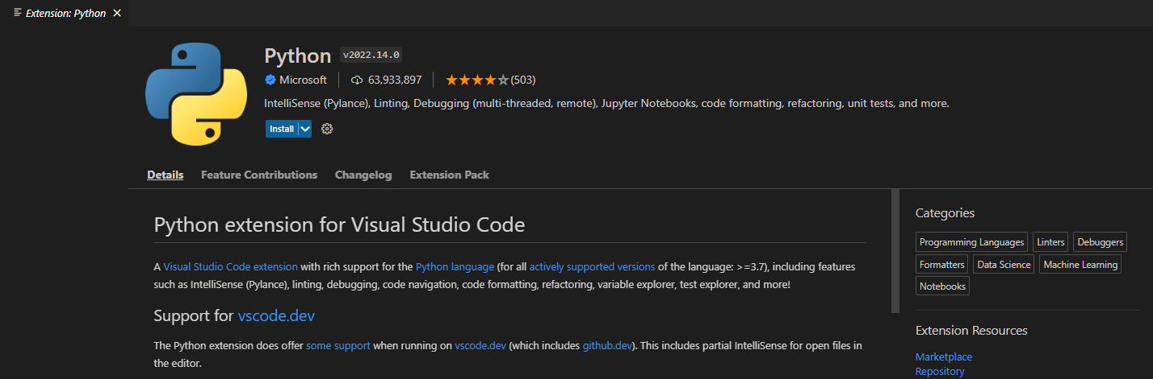
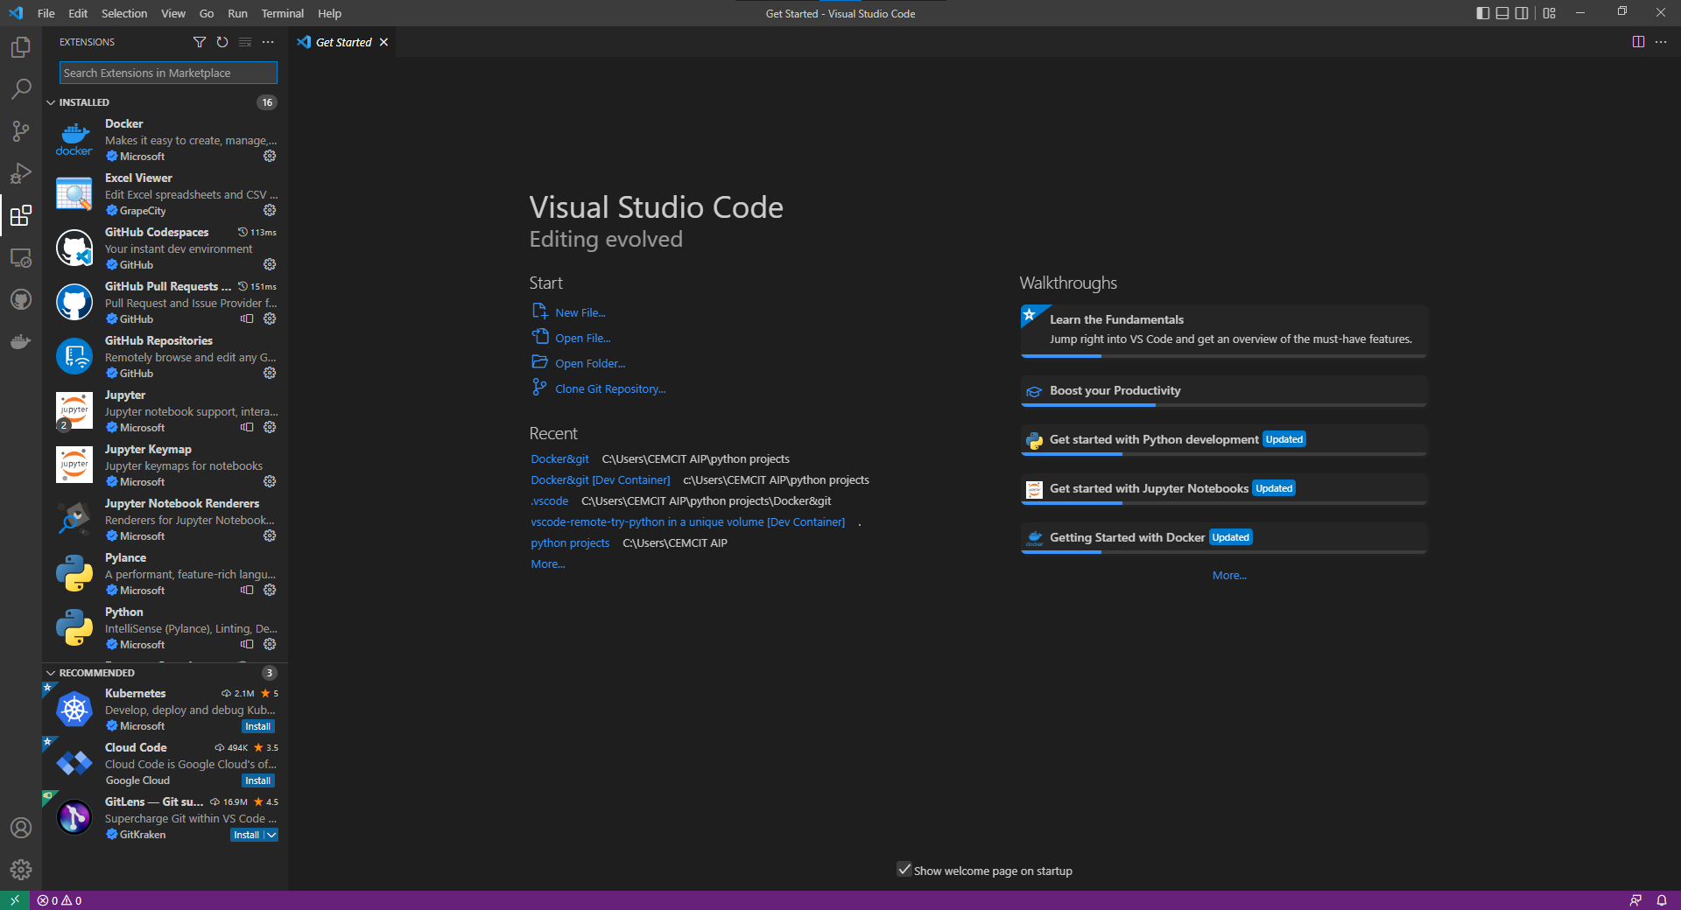
Enlazando Python y VScode
Escribimos “Reload Window”

Slide 14
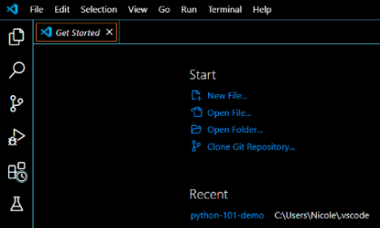
Panel izquierdo de VScode
Explorador de archivos
Búsqueda
Control de versiones
Panel de depuración
Extensiones
Notes:
Explorador de archivos
Muestra todos los documentos, archivos, carpetas y extensiones dentro de la carpeta de trabajo
Búsqueda
Funciona para buscar secciones de código
Control de versiones
Funciona con git, un gestor que permite llevar control de las actualizaciones que se le hagan al programa
Panel de depuración
En este panel se encuentran herramientas que se utilizan para corregir errores, entre otras cosas permite ver el paso a paso del programa en ejecución
Extensiones
Es un lugar donde se pueden encontrar diversas funcionalidades que aportan al desarrollo de nuestra experiencia de programación

Slide 15
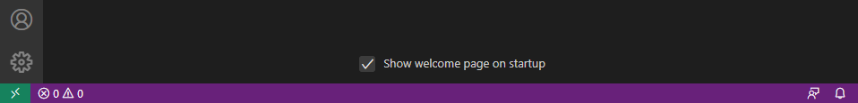
Barra inferior de VScode
Ambiente de desarrollo
Errores y advertencias
Interpretador

Slide 16
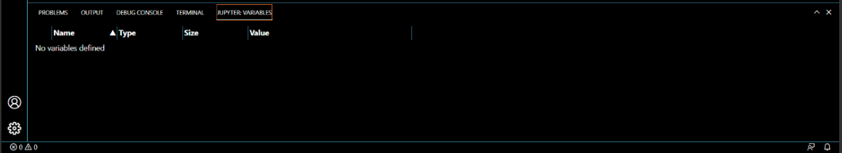
Panel inferior de VScode
Problemas
Salidas
Consola de depuración
Terminal/Consola

Slide 17


Receso
Escanear para asistencia

Slide 18
Sintaxis
Códigos programable
Dependencias (tabulaciones y/o espacios)
Comentarios

Slide 19
Código programable
Reglas
Se programa en ingles
Las secciones se separan/dividen mediante tabulaciones/espacios. Deben ser consistentes

Slide 20
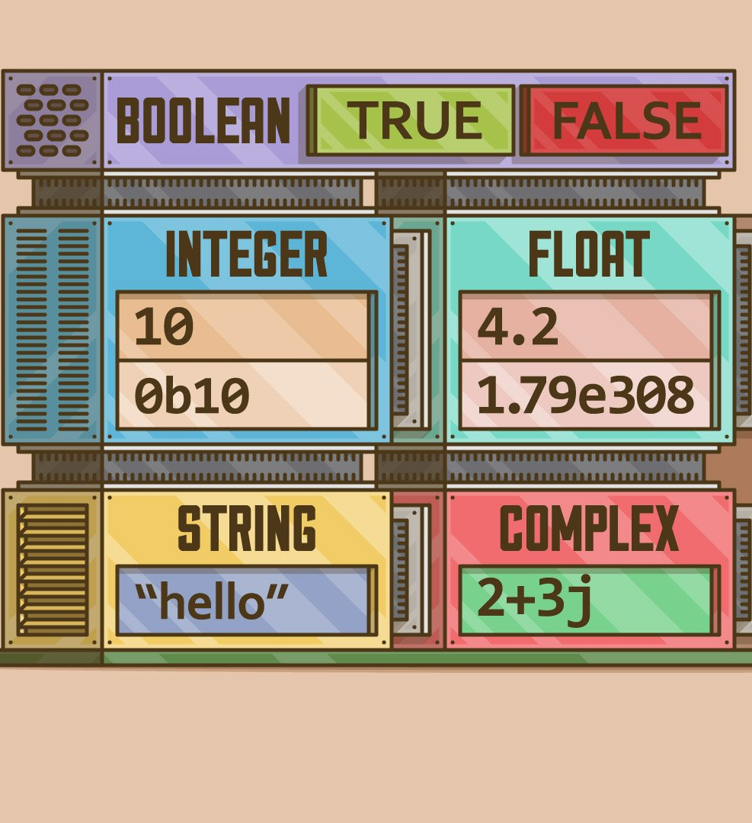
Tipo de datos
Booleanos
Numéricos
Alfanuméricos

Slide 21
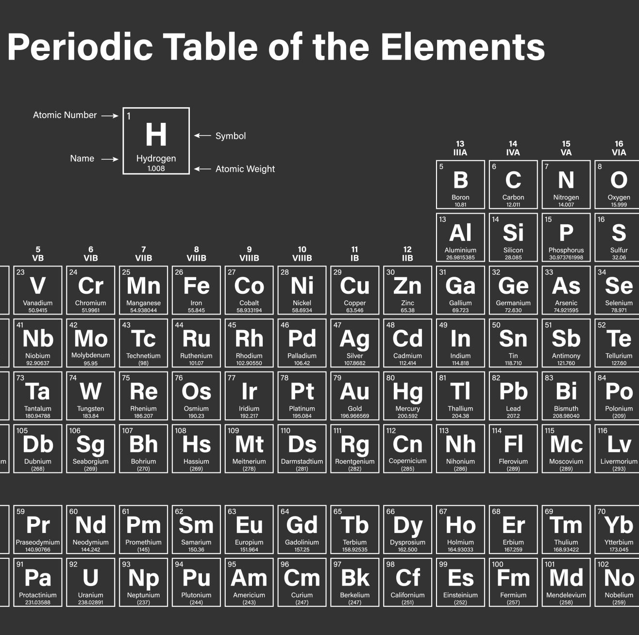
Datos alfanuméricos
Utilizados para denotar información
Deben estar entre comillas (simples o dobles)
Incluyen:
Letras
Números
Caracteres especiales

Slide 22
Operadores alfanuméricos
Operación | Operador | Ejemplo
Adición o concatenación | + | 'hola' + ' mundo'='hola mundo'
Extracción | [ ] (corchete cuadrado) | Hola[0]=H Hola[-1]=a Hola [1:3]=ol

Slide 23

Datos numéricos
Son aquellos utilizados para realizar operaciones matemáticas.
Dentro de las muchas clasificaciones, en este curso utilizaremos principalmente:
Enteros
Flotantes

Slide 24
Operadores numéricos
Operación | Operador | Ejemplo
Suma o adición | + | 1+2=3
Resta o sustracción | - | 2-1=1
Multiplicación | * | 2*2=4
División | / | 4/2=2
División entera | // | 5//2=2
Modulo o residuo | % | 7%4=3
Potencia o exponenciación | ** | 2**3=8

Slide 25
Datos booleanos
Son el resultado de comparaciones
Solo tiene 2 posibles valores
Cierto
Falso

Slide 26
Operadores booleanos
Operación | Símbolo | ejemplo
Comparación igual | == | 8==8 True | 8==9 False
Comparación diferente | != | ‘a’!=‘b’ True | ‘a’!=‘a’ False
Mayor que | > | 10>5 True | 3>8 False
Mayor o igual que | >= | 5>=5 True | 5>=10 False
Menor que | < | 6<12 True | 5<1 False
Menor o igual que | <= | 6<=6 True | 8<=2 False

Slide 27

Tabulaciones y/o espaciados
División realizada en un documento de texto que permite escribir a diferentes distancias del margen.

Slide 28

Comentarios
anotaciones legibles al programador en el código fuente.
Los comentarios son añadidos usualmente con el propósito de hacer el código fuente más fácil de entender con vistas a su mantenimiento o reutilización.

Slide 29
Lectura y escritura de datos
Lectura |  | Escritura
De parte del usuario | Desde un archivo | Para el usuario | Generación de un archivo
Input() | Open() | Print() | Open()
Operación con open() | letra
Lectura | 'r'
Agrega | 'a'
escritura | 'w'

Slide 30
Almacenamiento en memoria
Porque necesitamos variables:
son estas las cargan la información que se utilizara en el programa. Al leer los datos, ya sea desde la consola (por el usuario) o de un archivo, estos se deben cargar en una variable u otro tipo de elemento de memoria (lista, tuplas o diccionarios) para que se puedan utilizar durante la ejecución del programa.

Slide 31

Variable
Uso:
El identificador es fijo
Valor cambiante
Para cualquier operación con la variable se utiliza el identificador
Identificador
Valor

Slide 32
Operadores abreviados
Operador | funcion | ejemplo
+= | Suma y asigna | X=0 X+=1
-+ | Resta y asigna | X=1 X-=1
*= | Multiplica y asigna | X=1 X*=5
/= | Divide y asigna | X=10 X/=2

Slide 33
Practicas
Codifique
Una calculadora de edades (asumiendo que TODO usuario cumple el 1 de enero)
Una Sistema de registro (como las cajas registradoras de los supermercados)
Genere un sistema de generación de correos a partir del nombre y apellido
Ej: Kelvin Kung → kelvin.kung@utp.ac.pa
Un programa que calcule el área y perímetro de figuras geométrica
Figura | Area | Perimetro
Triangulo equilatero | ½ *base *altura | 3 * lado
Circulo | Pi*radio^2 | 2*pi*radio
Cuadrado | Lado^2 | 4*lado

